Slide 1

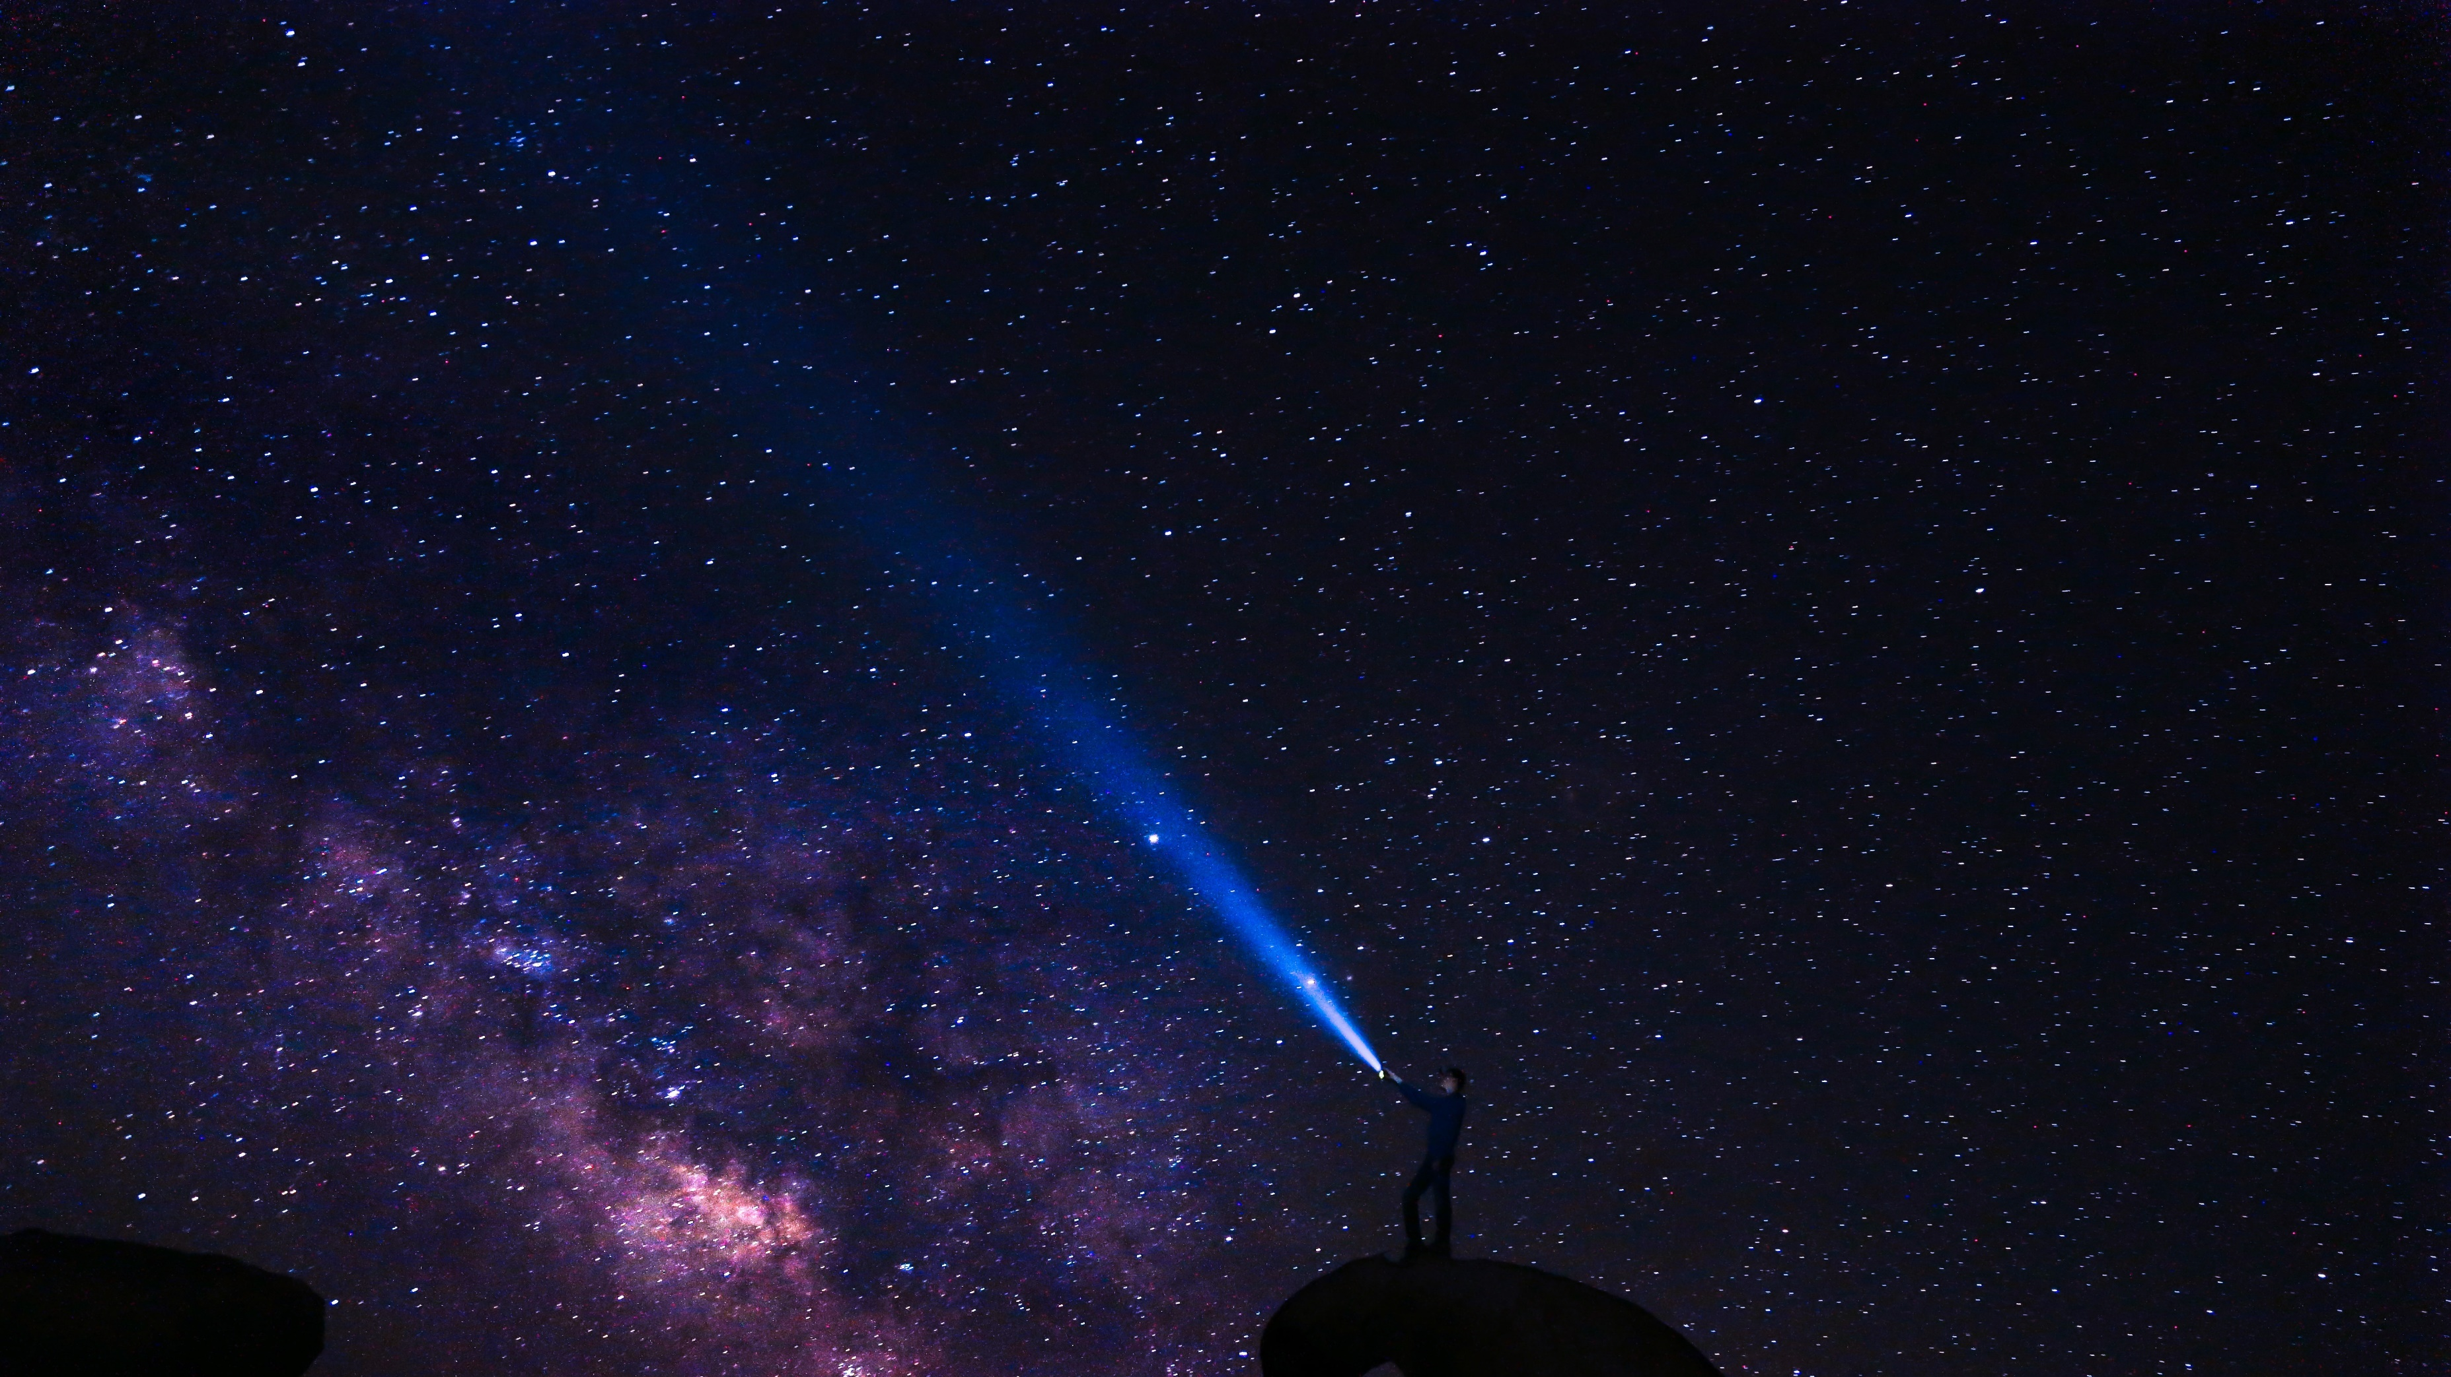

NED2023
基于缪子成像技术对浅层与深层地质结构的模拟研究
汇报人：肖万成
导师：王晓冬
2023.8.10

Slide 2
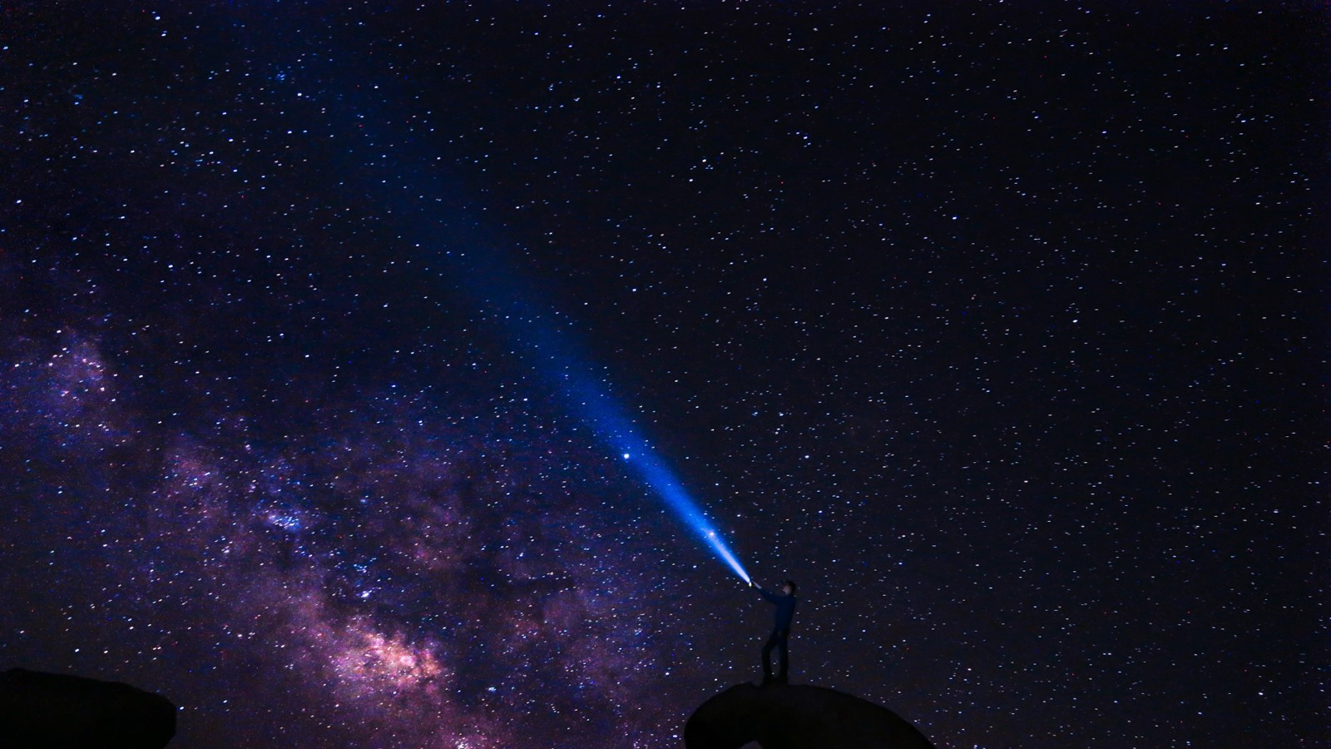

一、研究背景及意义
目录
CONTENTS
二、透射成像技术
三、研究内容
四、总结与展望

Slide 3
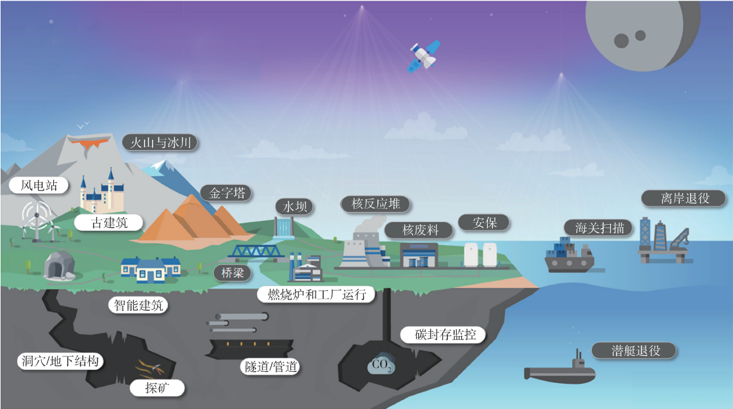
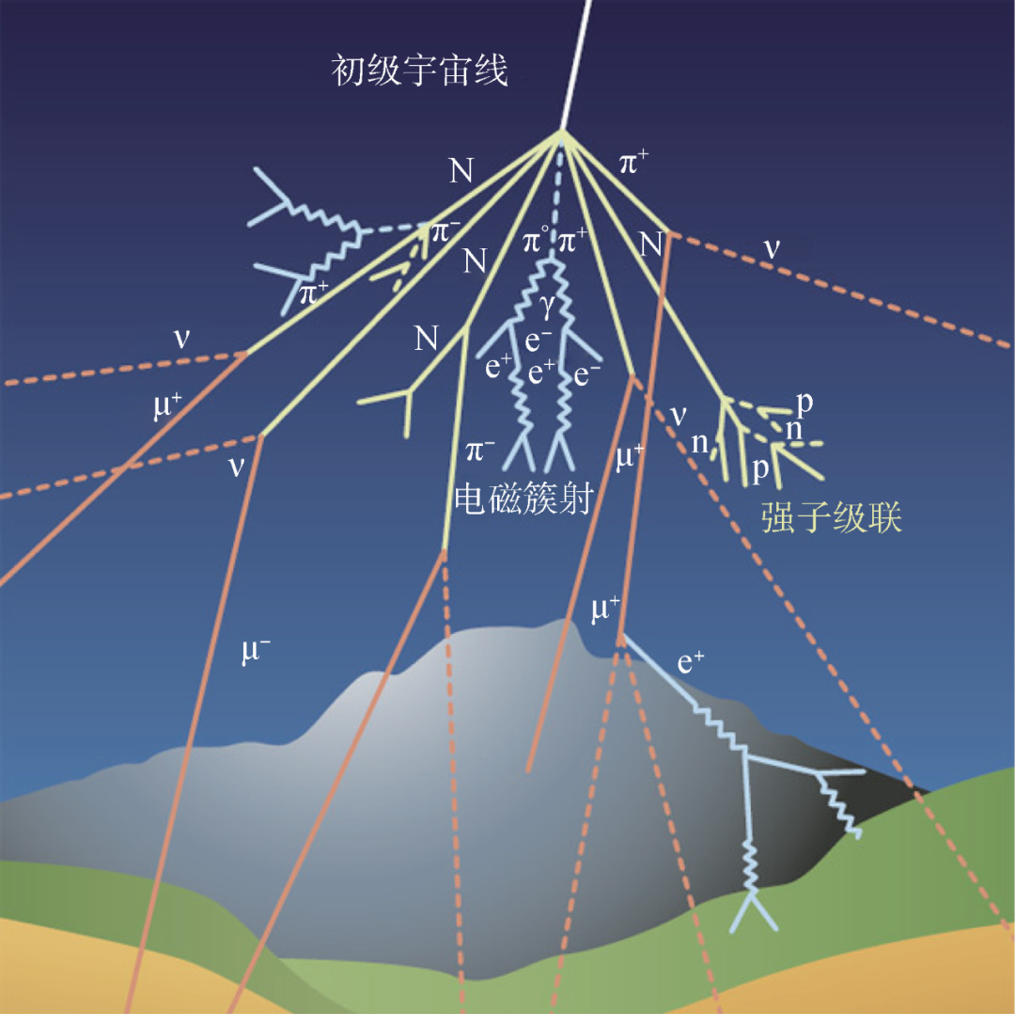

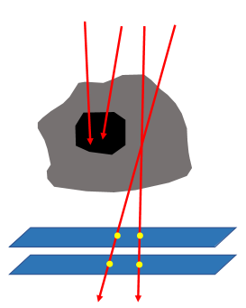
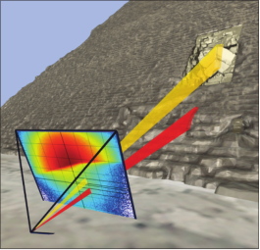
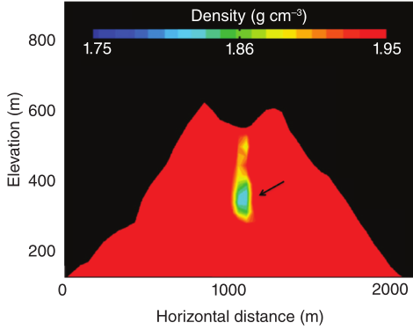
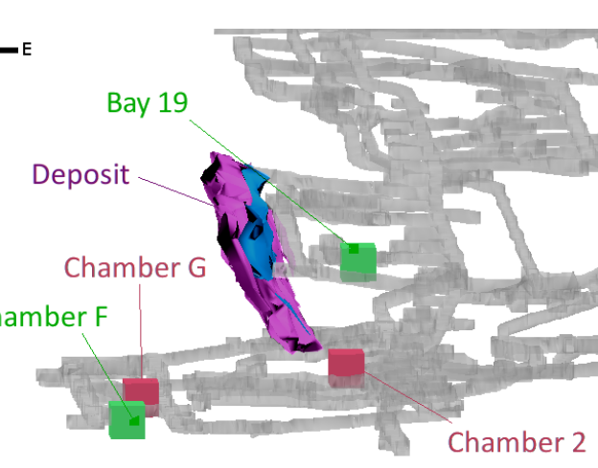
一、研究背景及意义
宇宙线缪子成像的应用场景
透 射 成 像
天然缪子来源
能域宽
穿透能力强
精度高
缪子透射成像技术的应用最早可以追溯到1955年
缪子与物质相互作用
大尺寸物体的远距离无损成像
金字塔
火山
铀矿
Transmission

Slide 4
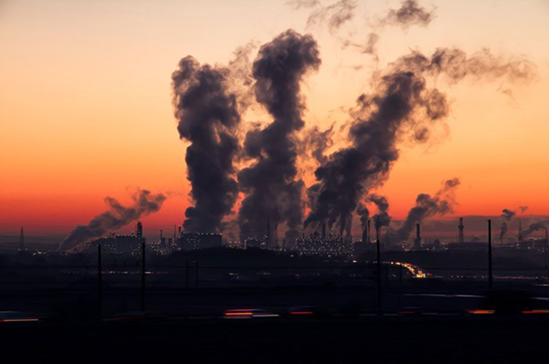

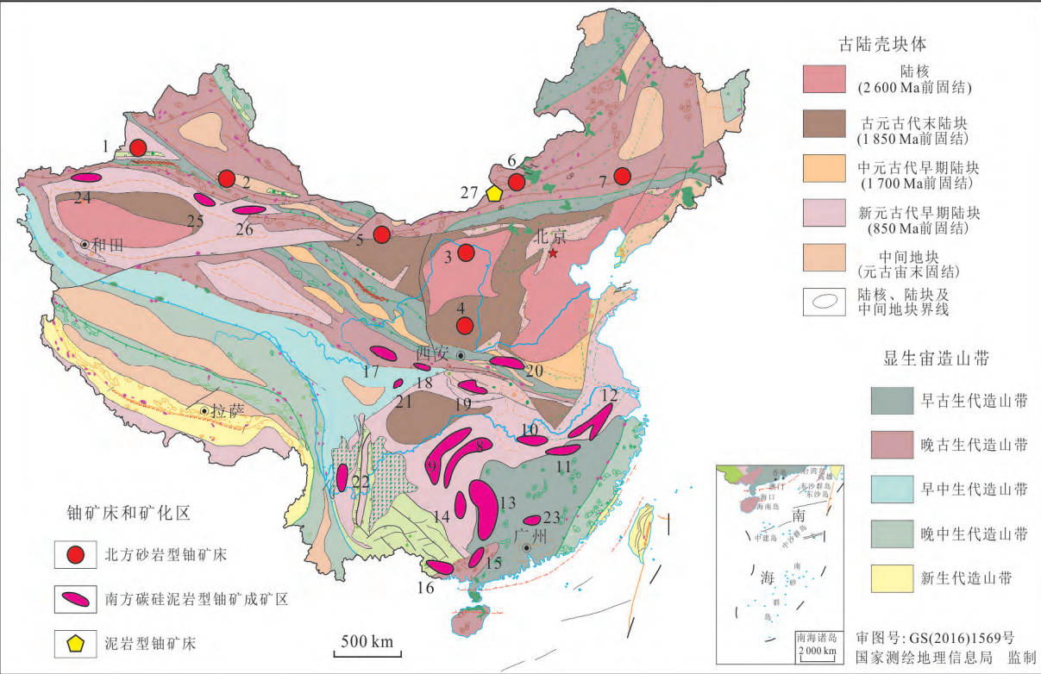

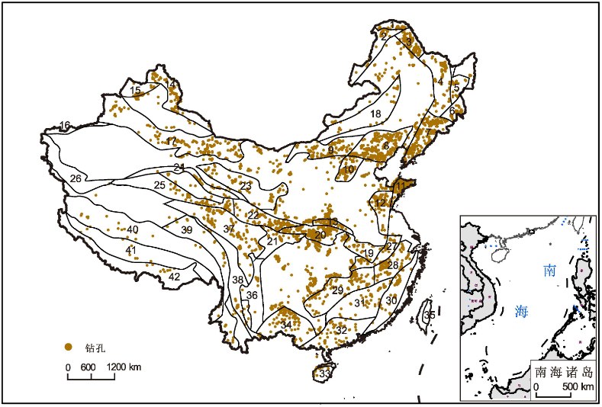
一、研究背景及意义
国家 | 煤电发电量 | 碳中和承诺 | 目标年
中国 | 50.20% | 是 | 2060
印度 | 11.00% | —— | ——
美国 | 10.60% | —— | ——
日本 | 3.10% | 是 | 2050
发展清洁能源与可再生能源，碳捕获
“十四五”时期我国推进碳达峰与碳中和工作
绿色钻探、高效钻探、精准钻探为抓手，实现矿产资源勘查的跨越式发展
化石能源作为能源主体的消费结构长期未发生改变
我国铀矿资源分布图
深地探测战略 | 深海探测战略 | 深空探测战略
浅层矿产资源已无法满足我国的消耗需求，地球深部蕴藏丰富的矿产资源，目前我国的勘探开采大多在500米内，要做到“手握储量，心里不慌”就要向深地进军 | 地球上海洋接近90%的面积是水深超过1000米的深海，深海蕴藏着丰富的油气、矿产、生物等战略资源 | 发展深空对地观测技术，将不断提高国土资源的监管能力
我国金矿资源地质勘查钻孔分布图

Slide 5
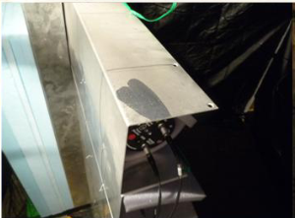
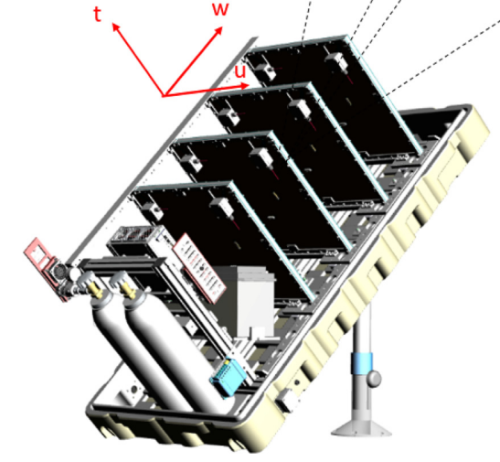
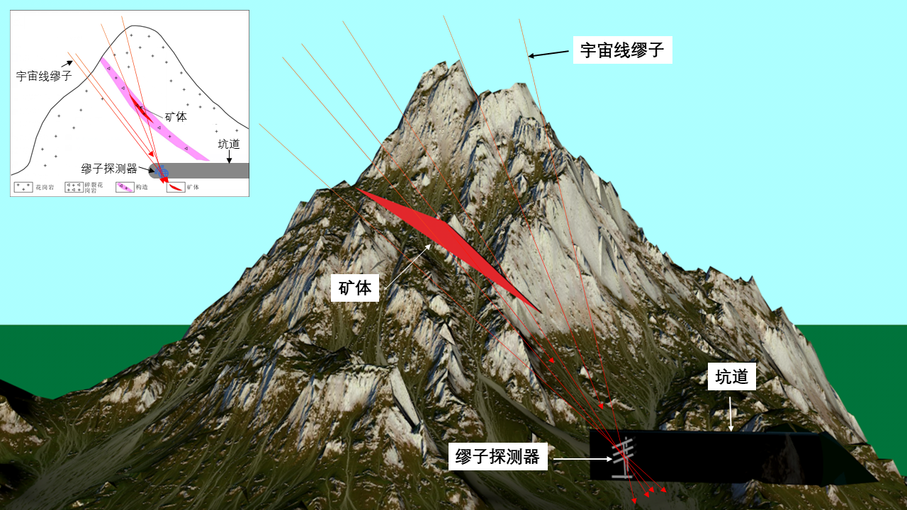
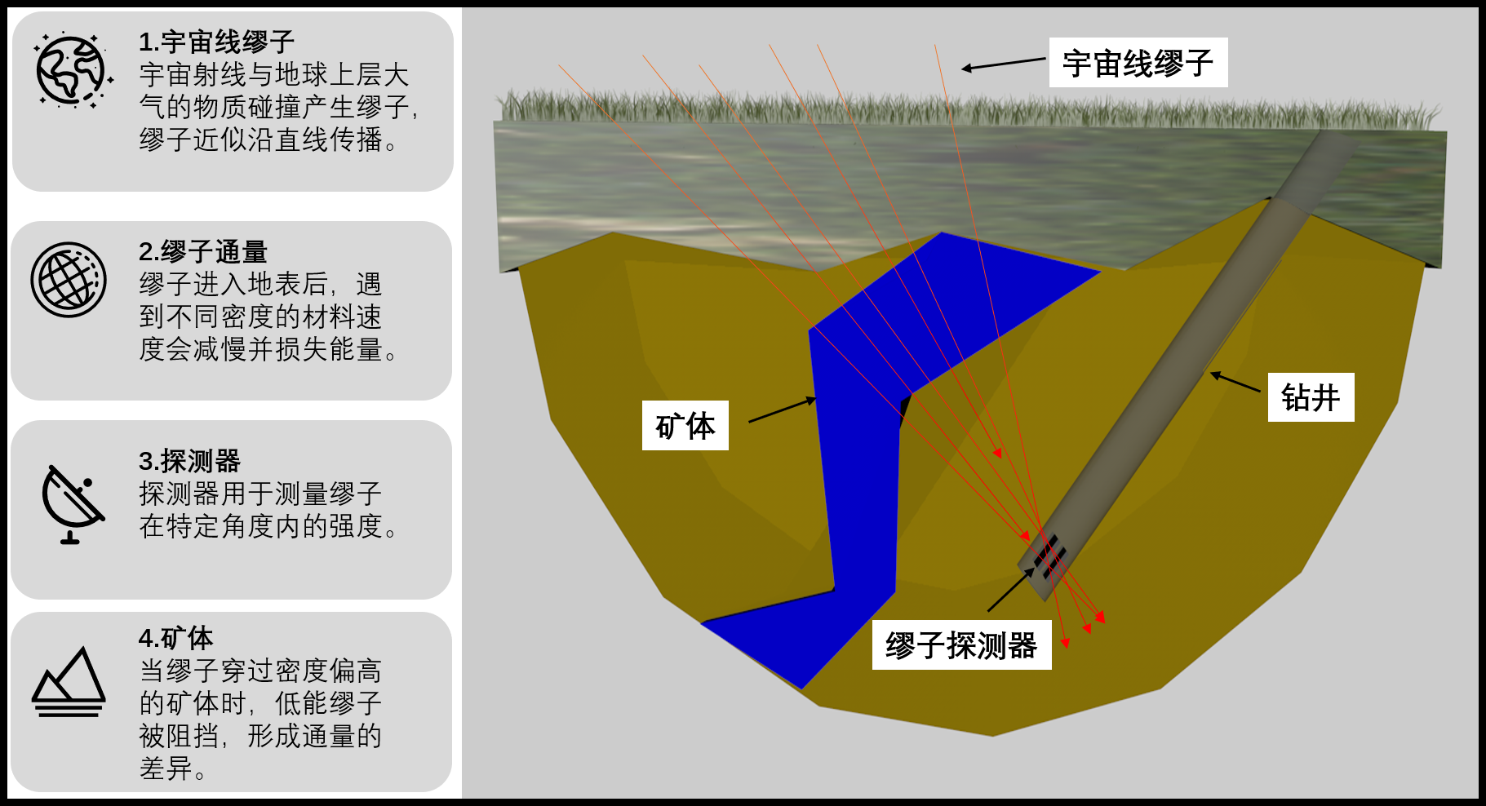


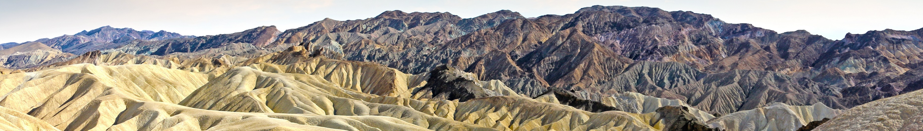
一、研究背景及意义
两种应用场景
“望远镜”结构
小型化应用
以金矿为例，我国金矿的探矿深度80%在500m内，平均探矿深度在300m左右，缪子成像技术可以作为向深地探矿的有力手段。
中国金矿资源特征及勘查方向概述. 高校地质学报(02),121-131. doi:10.16108/j.issn1006-7493.2019033.

Slide 6
一、研究背景及意义
国内外现状
成像原理 | 国家 | 团队 | 探测器 | 测量对象
透射 成像 | 英国 | University of Sheffield | 塑料闪烁体 | 监测地下储存的CO2
 | 意大利 | INFN-Napoli | 塑料闪烁体 | 火山
 | 日本 | Tsukuba University | 核乳胶 | 胡夫金字塔
 | 美国 | Univ. of Texas at Austin | 塑料闪烁体 | 考古
 | 中国 | 北京师范大学 | 塑料闪烁体 | 秦始皇陵
 | 中国 | 中国空间技术研究院 | 塑料闪烁体 | 五大连池火山、常熟隧道
 | 中国 | 南方科技大学 | 小型塑料闪烁体 | 隧道
 | 中国 | 兰州大学 | 塑料闪烁体 | 西安古城墙
 | 中国 | 中国科学技术大学 | Micromegas | 建筑楼、大蜀山
 | 中国 | 中山大学 | 塑料闪烁体 | 隧道上方岩石
 | 加拿大 | University of British Columbia | 塑料闪烁体 | 矿物勘探
 | 日本 | 东京大学 | 塑料闪烁体条 | 地下水位监测
 | 意大利 | University of Naples Federico II | 塑料闪烁体 | 地下未知空腔
 | 意大利 | University of Padua | 塑料闪烁体 | 高炉
 | 法国 | CNRS and Avignon University | 液体闪烁体 | 地下水资源
 | 瑞士 | Laboratory for High-Energy Physics | 核乳胶 | 冰川下隐藏的地形
 | 法国 | IRFU, CEA, Universite Paris-Saclay | 气体探测器 | 核反应堆

Slide 7
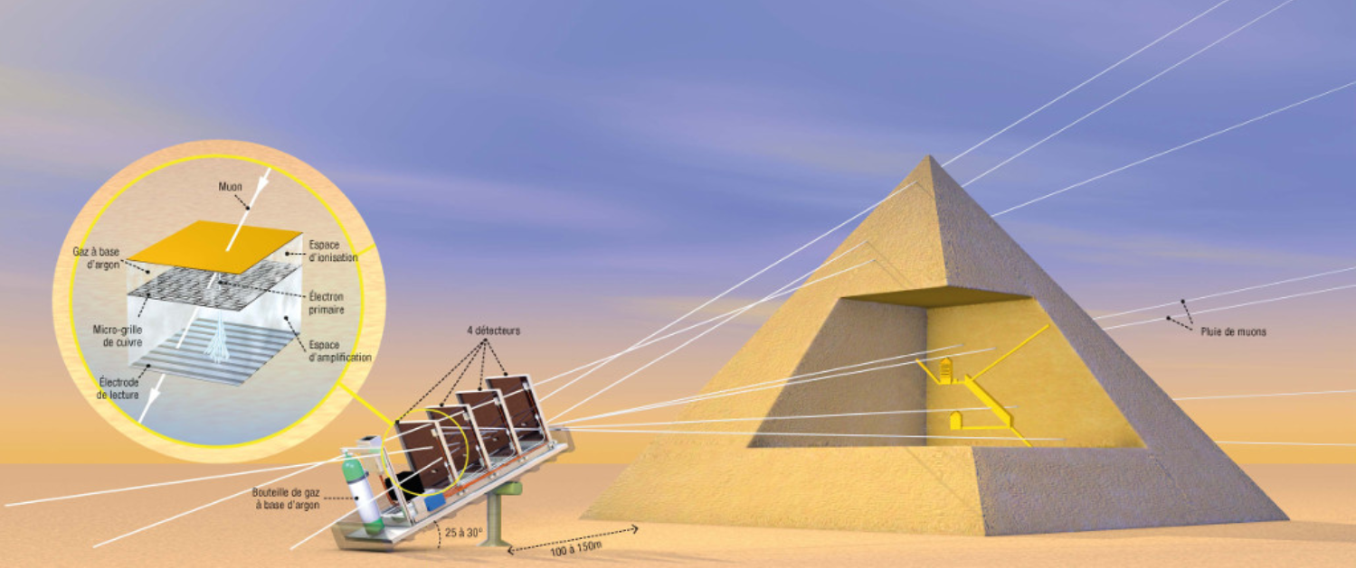
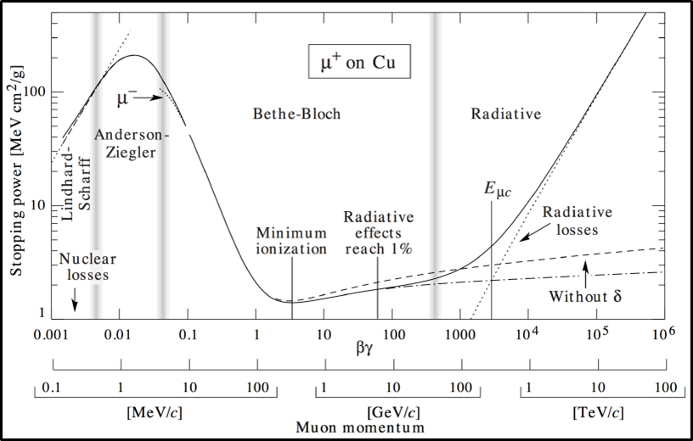

二、透射成像技术
成像原理
缪子穿过物体时损失能量，低能缪子被吸收,形成通量差异
能量损失可用Bethe-Bloch公式描述：

Slide 8
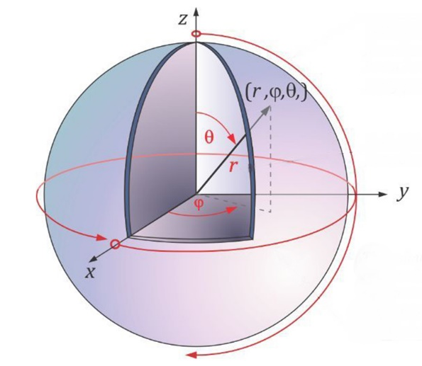
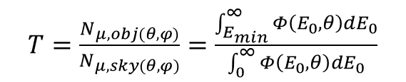



二、透射成像技术
成像算法
A(x,y,z)
surface
探测器1
bin
θ
探测器2
φ
B(x,y,z)
detector
$T=\frac{N_{μ,obj(θ,φ)}}{N_{μ,sky(θ,φ)}}=\frac{\int_{E_{min}}^{∞}{Φ\left(E_{0},θ\right)dE_{0}}}{\int_{0}^{∞}{Φ\left(E_{0},θ\right)dE_{0}}}$
(透射率)
$$E_{min}=\frac{a}{b}(e^{bx}−1)$$
(最小穿过能量)
$$x=\int_{L}^{ }{ρ\left(ξ\right)d(ξ)}$$
(不透明度)
$X=Gρ$
(密度)
重建缪子径迹，得到θ、φ下的缪子分布

Slide 9
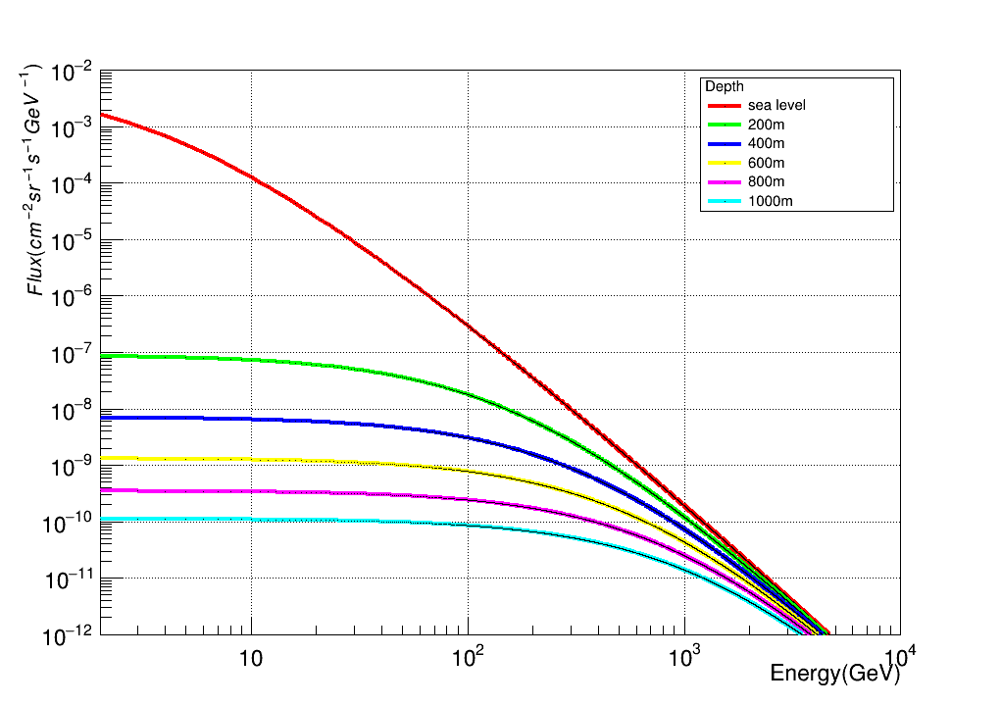
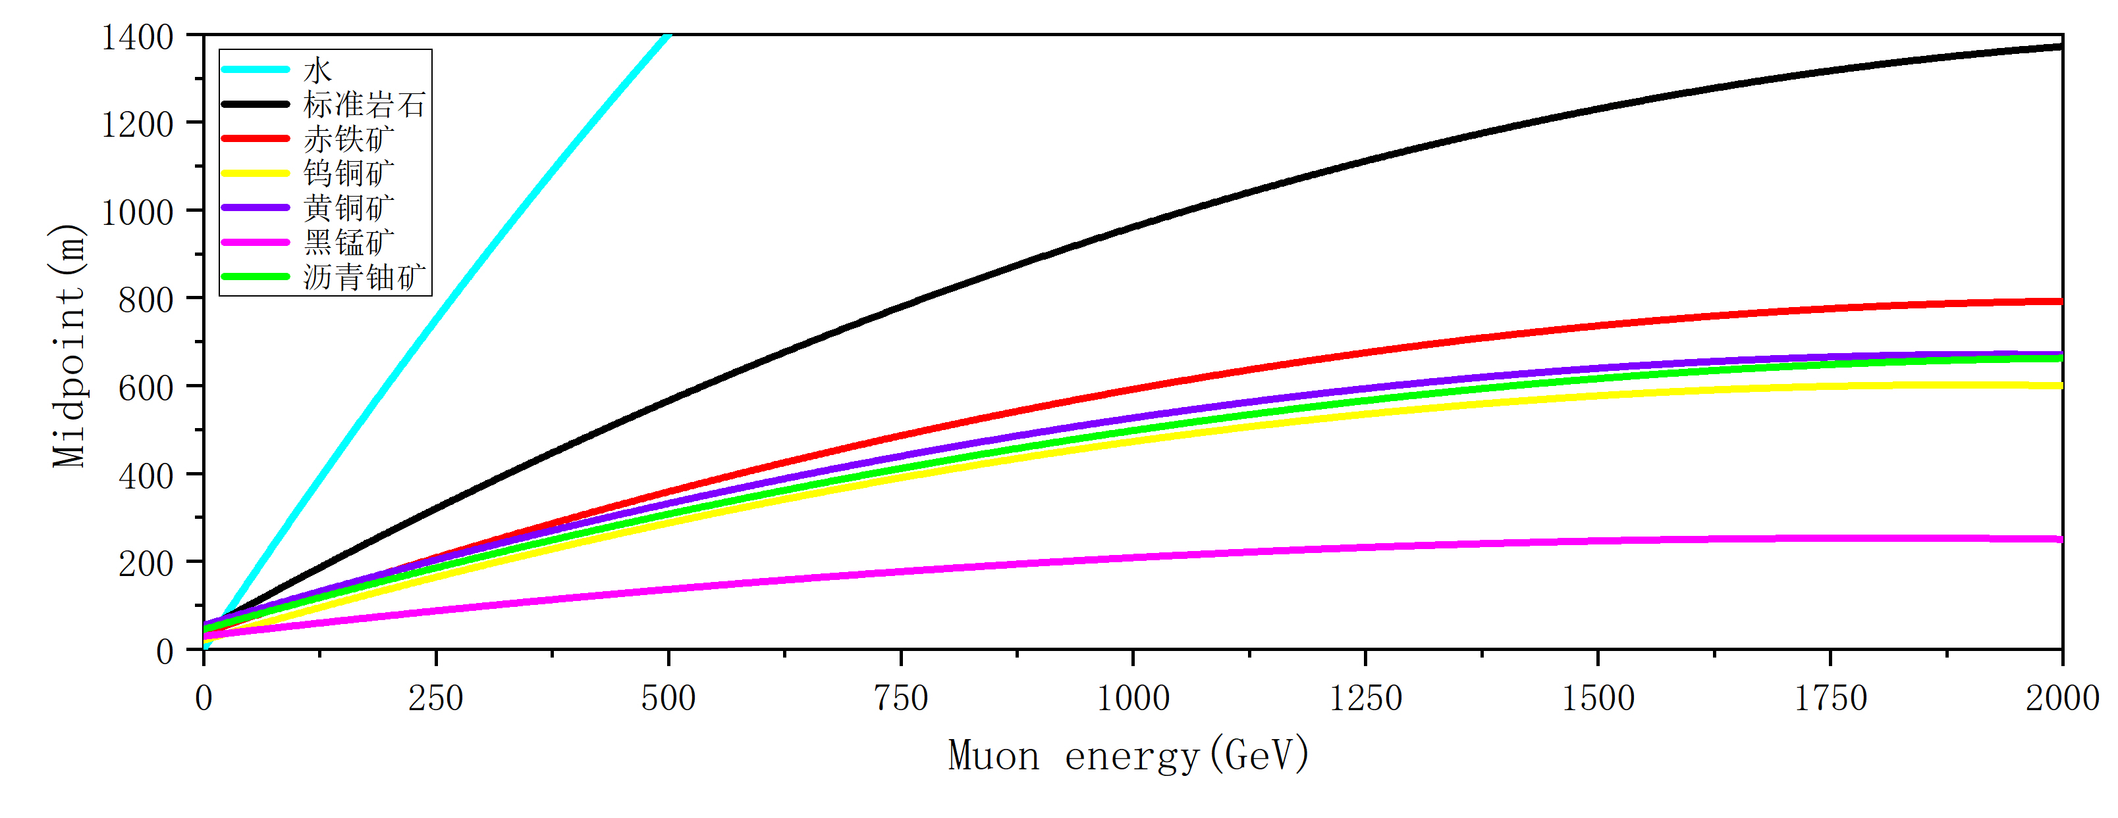
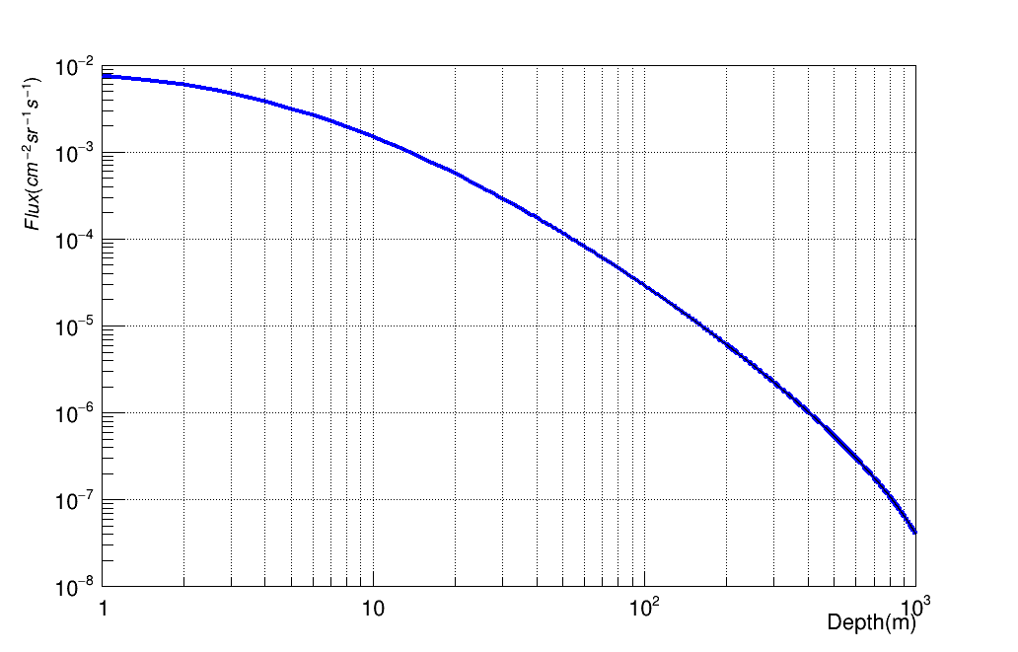
三、研究内容
不同岩石深度下的缪子能谱和通量谱
几种物质的平均射程
名称 | 分子式 | 主要成分 | 主要成分含量% | 密度 g/cm3
水 | H2O | H2O | 100.0 | 1.0
标准岩石 | —— | SiO2 | 70.0 | 2.65
赤铁矿 | Fe2O3 | Fe | 70.0 | 3.4～4.4
钨铜矿 | CuWO4 | W | 59.0 | 3.0～3.5
黄铜矿 | CuFeS2 | Cu | 34.5 | 4.1～4.3
黑锰矿 | Mn3O4 | Mn | 72.0 | 4.7～4.8
沥青铀矿 | UO2·UO3·Pb·Th·Ca·Ra | U3O8 | 76.0～91.0 | 6.4～9.7
500GeV能量的缪子在岩石中平均射程大约为600米。

Slide 10
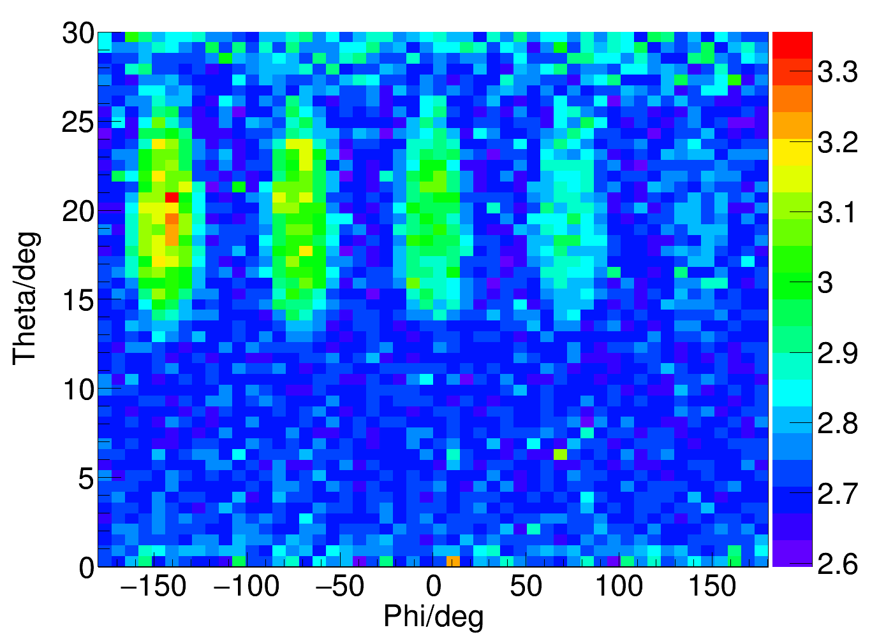
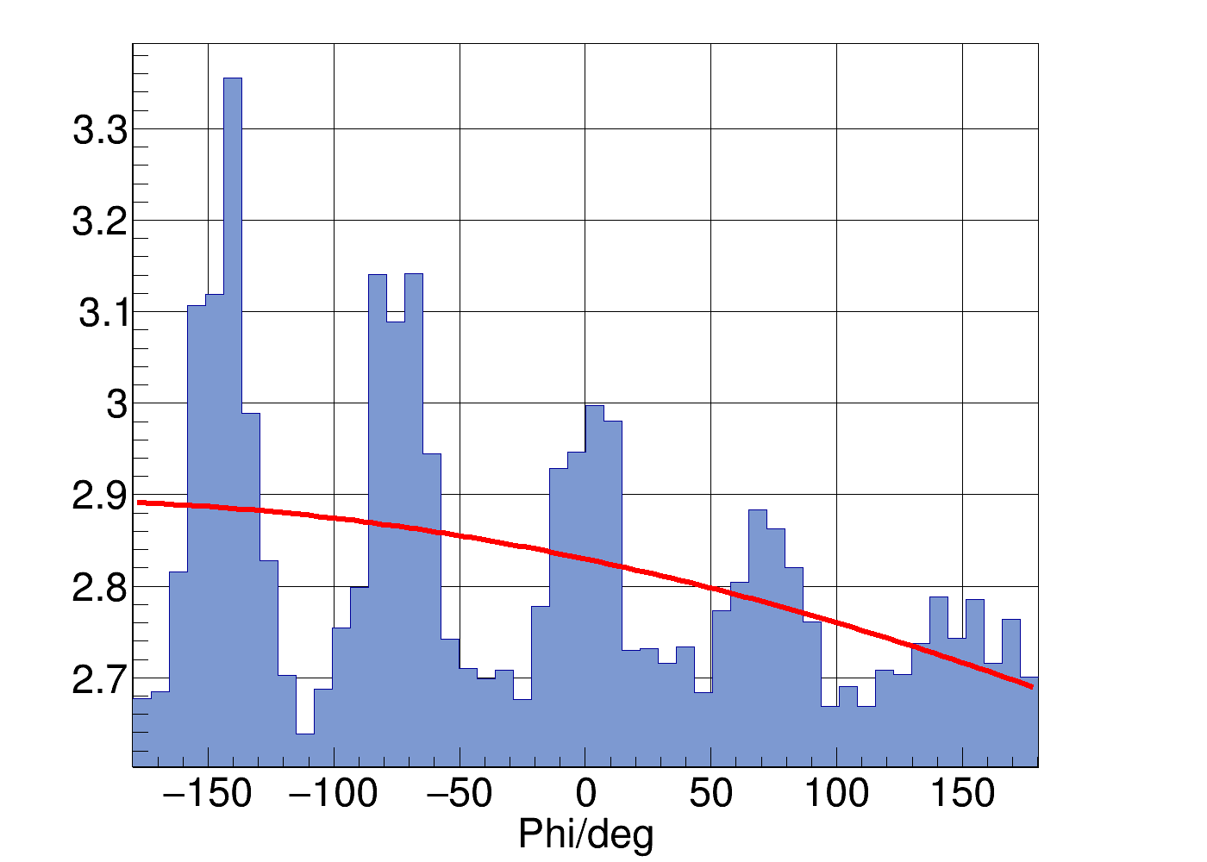
三、研究内容
缪子透射成像技术是一种基于密度差的新型成像技术，被勘探物体之间需存在合理的密度差。
不同密度差物质的区分度
25%
20%
15%
10%
5%
在密度差大于5%时能够对不同的地质结构进行有效的区分，密度差10%时能够明显区分。
Holma M, Zhang Z, Kuusiniemi P, Loo K, Enqvist T 2022 Geophysical Monograph Series , 2022-01-07 pp199–219

Slide 11
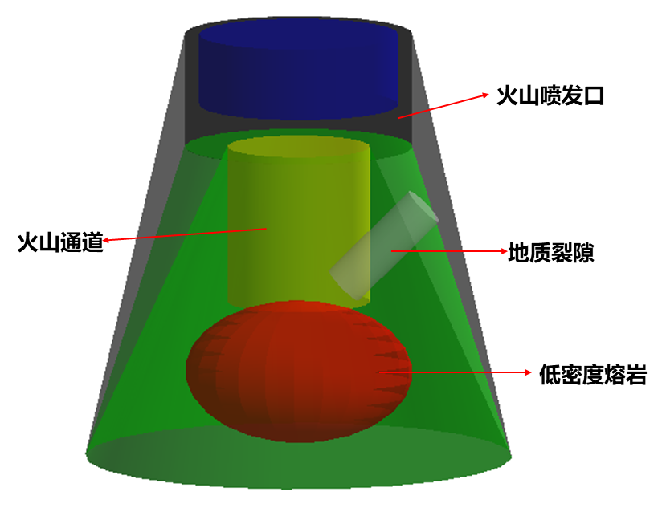
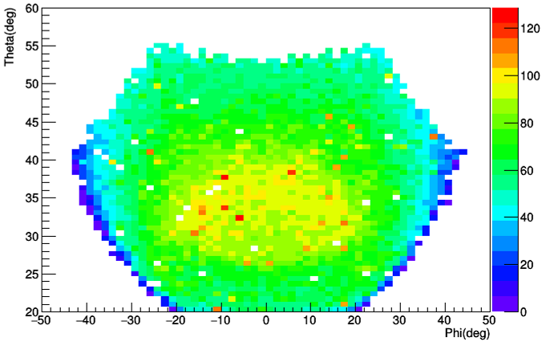
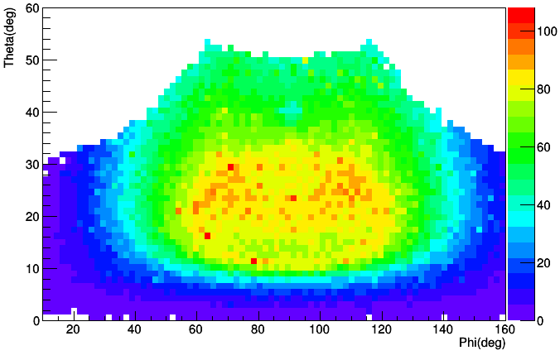
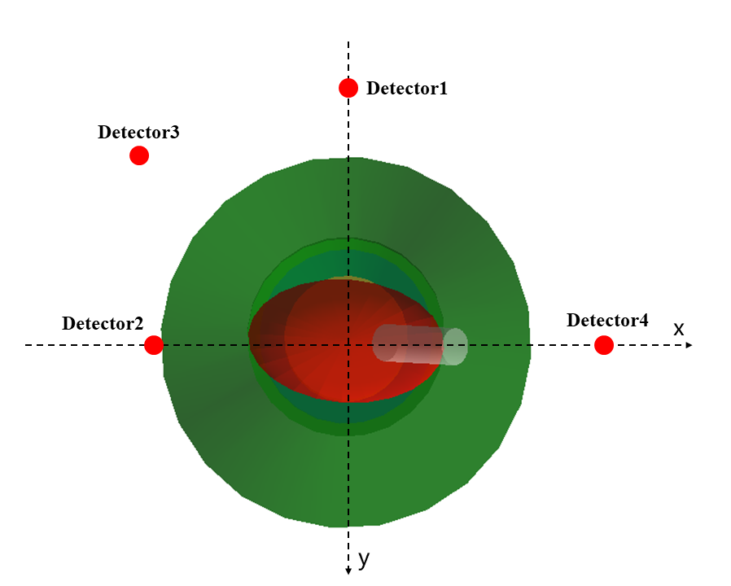
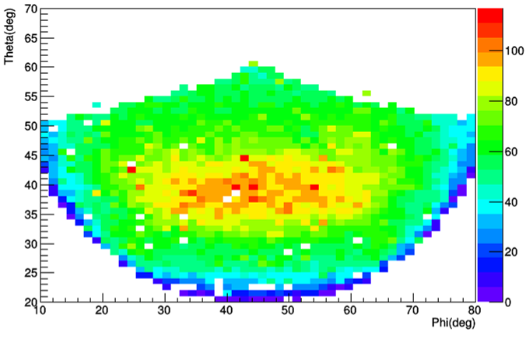
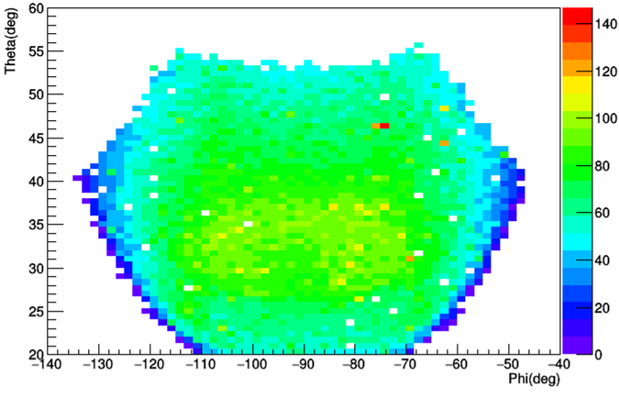
三、研究内容
射线穿过山体中间的路径长，穿过山体边缘的路径短，导致中间不透明度大，同时也不足以反应山体的密度结构
不透明度分布
火山模型
Detector1
Detector2
Detector3
Detector4

Slide 12
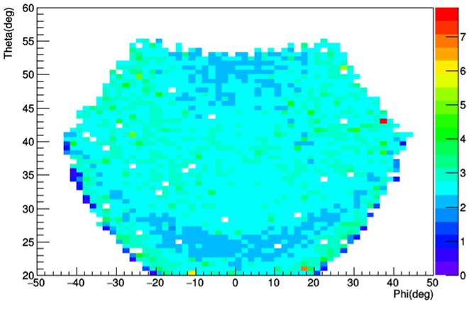
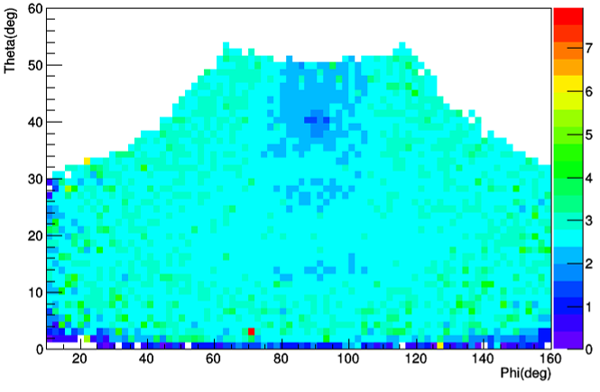
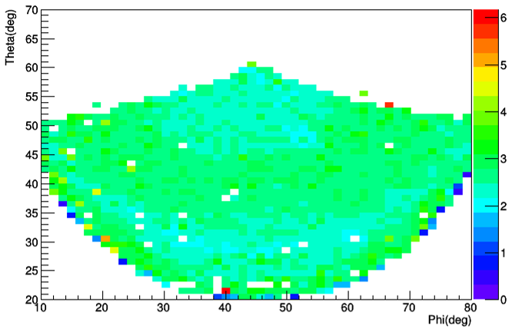
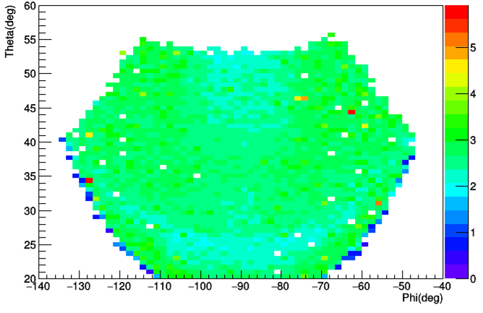
三、研究内容
密度分布
火山模型
Detector1
Detector2
天顶角50°出现的低密度区域为模型中的低密度熔岩
Detector3
Detector4

Slide 13
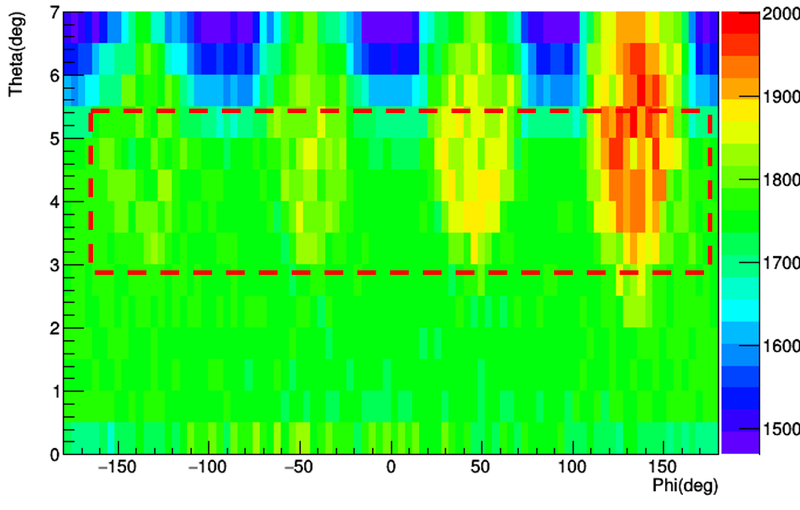
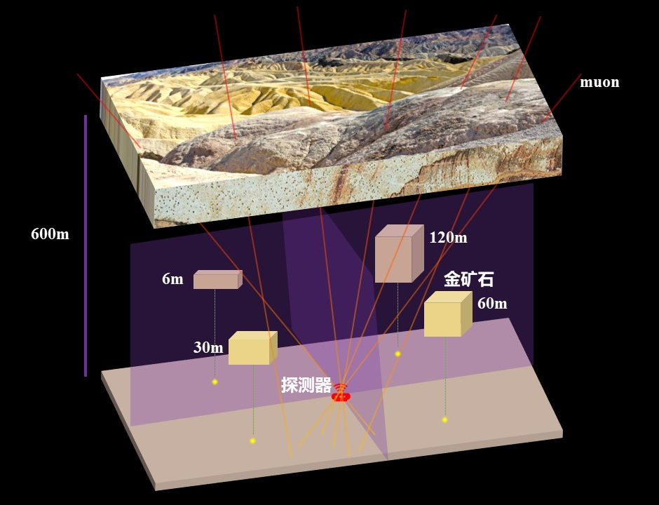
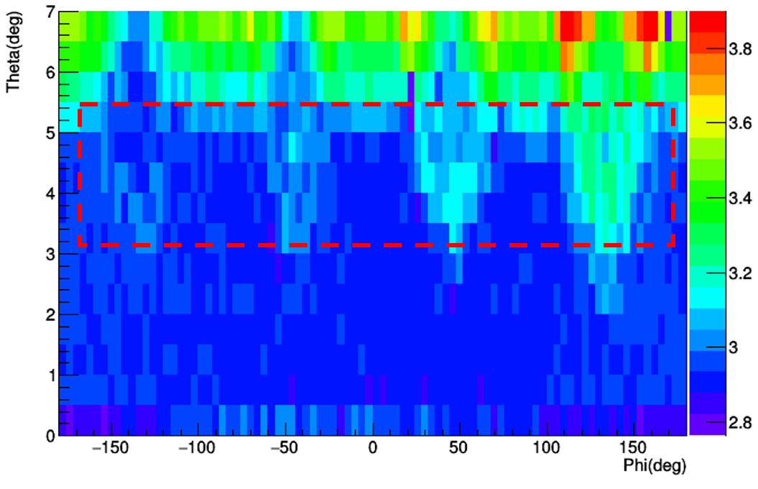
三、研究内容
600米深处金矿模拟成像
不透明度分布
0.4%
1.9%
3.7%
7.1%
密度分布
基于目前我国金矿的探矿深度大多在500米内做了模拟研究，金矿石与周围岩石的密度差在矿体上引起的不透明度占射线穿透路径的总不透明为0.4%时能够有效识别。
0.4%
1.9%
3.7%
7.1%

Slide 14
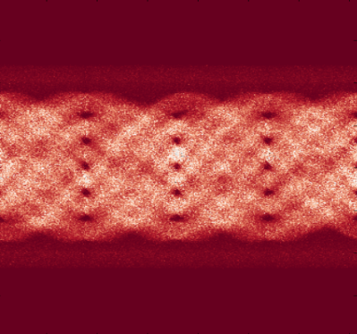
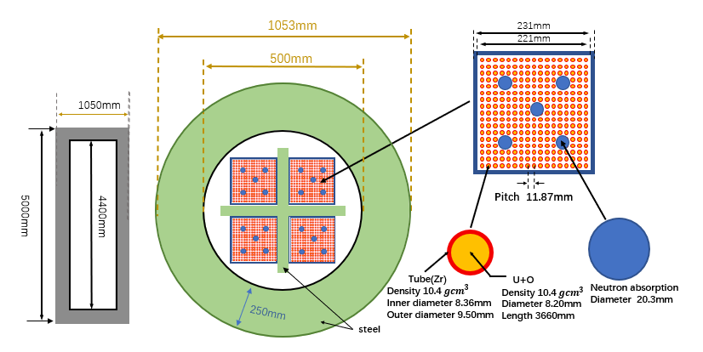
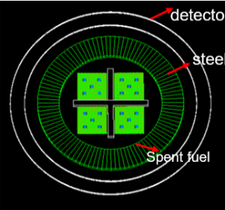
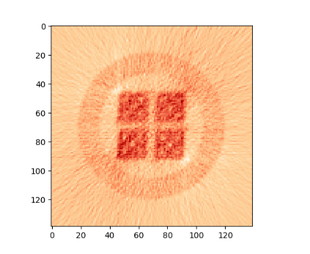
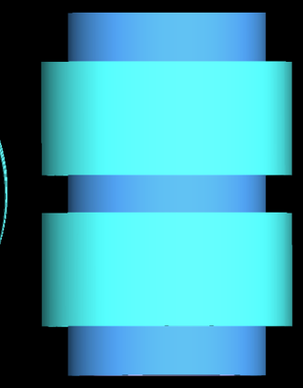
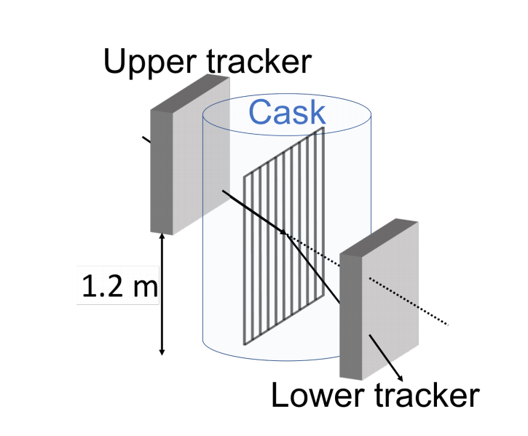
FBP算法得到的投影正弦图和重建图像
三、研究内容
乏燃料运输过程的监测
燃料储存桶结构示意图及建模图
位置灵敏探测器的位置示意图

Slide 15
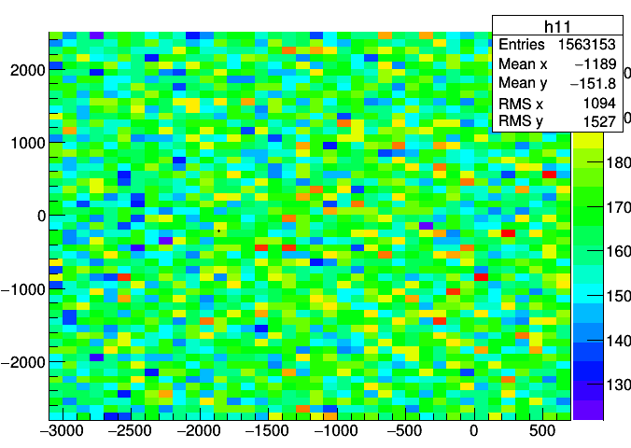
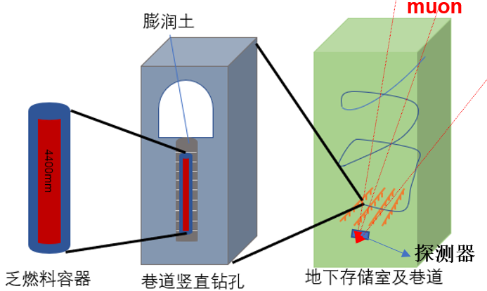
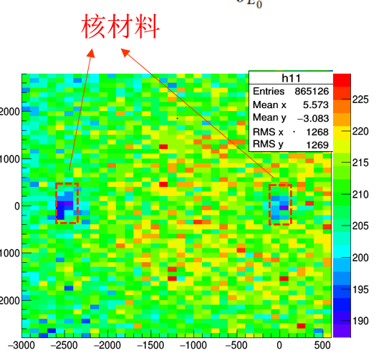
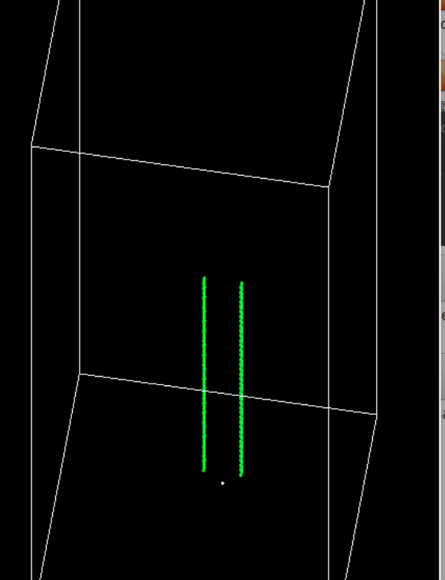
三、研究内容
核材料进入处置库后的监测
未放置核材料
KBS-3V处理库建模示意图
放置核材料

Slide 16
四、总结与展望
对透射成像算法进行了系统的研究并分析了该成像算法的适用范围。
使用该算法对地面火山与深地600米金矿进行了成像研究，成功反演了火山和金矿内部的平均密度分布，表明缪子成像技术在地面与深地勘探都有很好的应用前景。
为了进一步推进深地资源开发，可以结合缪子成像技术与重力勘探方法，并使用钻井型缪子探测器实现对深部矿产资源的精确勘探和开采。

Slide 17
NED2023
恳请各位老师批评指正，谢谢大家！

